Slide 1
ESERCITAZIONE 4
Livello d’architettura dell’insieme di istruzioni
Decodifica dell’indirizzo

Slide 2
Livello d’architettura dell’insieme di istruzioni

Slide 3
Livello d’architettura dell’insieme di istruzioni (1)
1) Si scrivano in notazione polacca inversa le seguenti espressioni
6*(4-3)
(7/3)/((1-4)*2)+1
(5*2+7)-4/2+1

Slide 4
Livello d’architettura dell’insieme di istruzioni (1) Idea (1)
Notazione Tradizionale
2 + 3
Operando1 Operatore Operando2
Notazione Polacca Inversa
2 3 +
Operando1 Operando2 Operatore
Operazioni scritte da sinistra verso destro, considerando le priorità.
Riferimento su Tanembaum: pag 355 e seguenti.

Slide 5
Livello d’architettura dell’insieme di istruzioni (2)
2) Indicare il tipo di indirizzamento delle seguenti istruzioni
CMP R2,R4
MOV R2,#2

Slide 6
Livello d’architettura dell’insieme di istruzioni (2) Idea (1)
Modalità di indirizzamento
Indirizzamento immediato
Indirizzamento diretto
Indirizzamento a registro
Indirizzamento a registro indiretto
Indirizzamento indicizzato
Indirizzamento indicizzato esteso
Indirizzamento a stack

Slide 7
Livello d’architettura dell’insieme di istruzioni (3)
3) Scrivere le istruzioni Assembly utili per ottimizzare l’utilizzo della CPU per il calcolo della moltiplicazione tra il numero 19 e un valore n intero e non negativo. Verificare , ponendo n=3, che l’operazione proposta sia corretta.

Slide 8
Livello d’architettura dell’insieme di istruzioni (3) Idea (1)
Istruzioni Principali
Trasferimenti
MOV DST, SRC | Sposta SRC in DST
Aritmetica
ADD DST, SRC | Somma SRC a DST
SUB DST, SRC | Sottrae SRC da DST
MUL SRC | Moltiplica EAX con SRC (no segno)
DIV SRC | Divide EDX:EAX per SRC(no segno)

Slide 9
Livello d’architettura dell’insieme di istruzioni (3) Idea (2)
Istruzioni Principali
Scorrimento
SHL / SHR DST, # | Shift logico verso s/d di SRC di # bit
Booleane
AND DST, SRC | AND di SRC e DST, res in DST
OR DST, SRC | OR di SRC e DST, res in DST
XOR DST, SRC | OR esclusivo di SRC e DST, res in DST
NOT DST | Rimpiazza DST con complemento a 1.

Slide 10
Livello d’architettura dell’insieme di istruzioni (3) Idea (3)
Riferimento sul libro: paragrafo 5.5.3, pag 367 e seguenti
La moltiplicazione tra un qualsiasi numero n e un numero come 2^{k}, può essere ottimizzato come uno shift del numero verso sinistra di k cifre.
Esempio:
3 x 2 = ?
3 = (00000011)₂ (rappresentazione a 8 bit)
2 = 2¹
Shift 1 cifra a sx
3 x 2 = (00000110)₂ = 6

Slide 11
Decodifica dell’indirizzo

Slide 12
Decodifica dell’indirizzo(1)
1) Si supponga di avere un calcolatore monoprocessore con 16-bit di indirizzamento (A0÷A15), una EPROM di 2 KB × 8 byte per il programma, una RAM di 2 KB × 8 byte per i dati, una PIO tipo Intel 8255A con 24 porte e un registro di controllo.
Descrivere il circuito che abilita il chip di I/O in modalità Memory-Mapped I/O, se la PIO è posizionata a partire dall’indirizzo FFFCH della memoria.
Suggerimento: porre la EPROM all'indirizzo 0 dello spazio di indirizzamento e la RAM all'indirizzo 8000H.

Slide 13
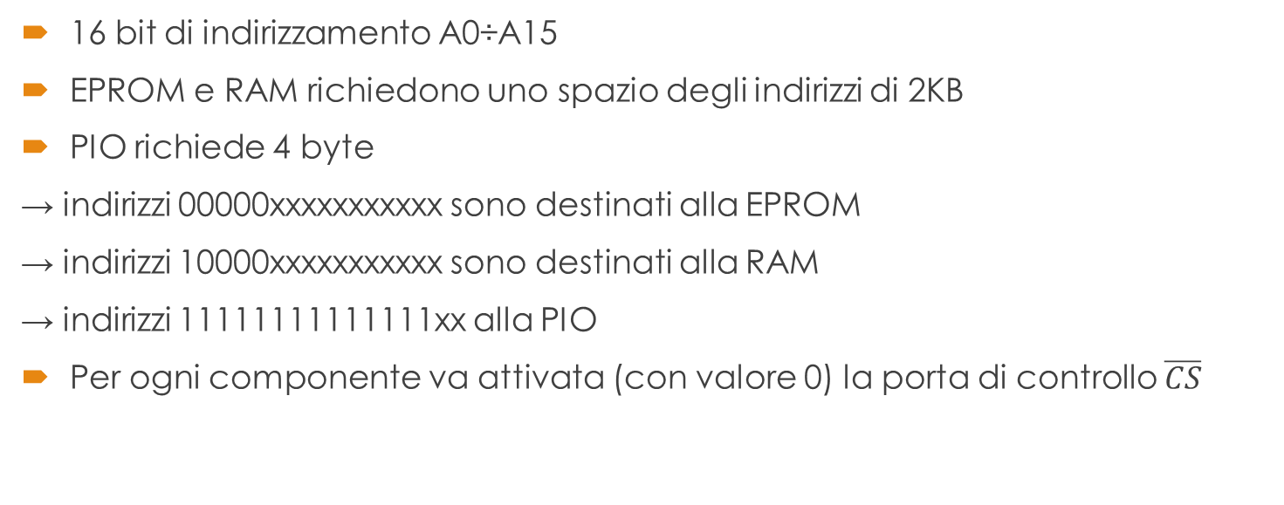
Decodifica dell’indirizzo(1) Idea (1)
Riferimento sul libro pag 215 e seguenti
16 bit di indirizzamento A0÷A15
EPROM e RAM richiedono uno spazio degli indirizzi di 2KB
PIO richiede 4 byte
→ indirizzi 00000xxxxxxxxxxx sono destinati alla EPROM
→ indirizzi 10000xxxxxxxxxxx sono destinati alla RAM
→ indirizzi 11111111111111xx alla PIO
Per ogni componente va attivata (con valore 0) la porta di controllo $\overline{CS}$

